Slide 1
Холокост
Память о Холокосте необходима, чтобы мы и наши дети никогда не были жертвами, палачами или равнодушными наблюдателями.
И. Бауэр.

Slide 2
Холокост -
политика полного истребления евреев на территории стран Европы и СССР.
В результате политики геноцида погибло более 6 миллионов человек.

Slide 3
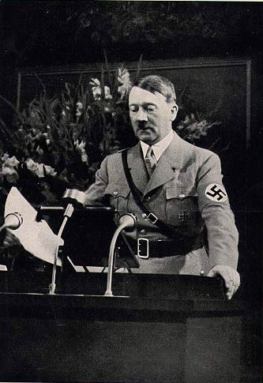
Фашисты пришли к власти в Германии в 1933 году
С 1933 года Адольф Гитлер проводит политику государственного антисемитизма.
«На земле не будет светить солнце до тех пор, пока не умрет последний еврей. Гитлер освобождает мир от его еврейских мучителей».
Ю. Штрайхер, редактор нацистской газеты.

Slide 4
С чего все начиналось?
Сначала они пришли за евреями. Я молчал – я не был евреем. Затем они пришли за коммунистами. Я молчал – я не был коммунистом. Затем они пришли за профсоюзными работниками. Я молчал – я не был профсоюзным работником.
Затем они пришли за мной. Не осталось никого, кто мог бы помочь мне.
Пастор Мартин Нимеллер, узник нацистских лагерей.

Slide 5
Мероприятия германского нацизма:
Апрель, 1933 год- бойкот еврейских магазинов;
Апрель 1933 год – евреи изгнаны с государственной службы;
Май 1933 года – сожжены книги еврейских авторов и писателей, выступающих против национал-социалистов;

Slide 6
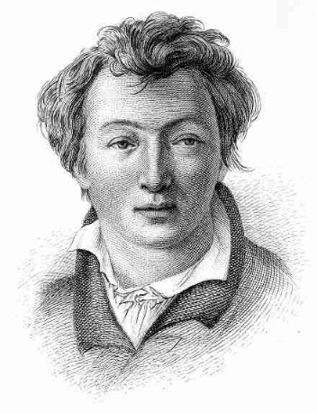
Генрих Гейне, немецкий поэт 18 века:
Там, где сжигают книги, будут жечь людей.

Slide 7
Антиеврейская политика нацистской Германии (1933-1939 г.г.)
На съезде нацистской партии в сентябре 1935 г. В Нюрнберге приняты законы:
«О гражданах рейха»
«О защите немецкой чести и немецкой крови»

Slide 8
Рауль Хильберг, американский историк об «обыкновенном фашизме»
Вы не имеете права жить среди нас как евреи.
Вы не имеете права жить среди нас.
Вы не имеете права жить.

Slide 9
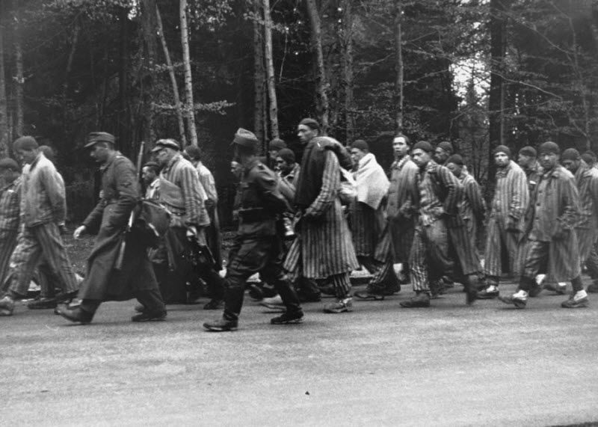
Марш смерти

Slide 10
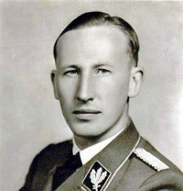
Рейнхард Гейдрих
— государственный и политический деятель Германии, начальник Главного управления имперской безопасности СС (1939—1942), заместитель имперского протектора Богемии и Моравии (1941—1942).
Один из инициаторов «окончательного решения еврейского вопроса», координатор деятельности по борьбе с внутренними врагами Третьего рейха.
Одно время Гитлер рассматривал в качестве своего возможного преемника его кандидатуру.
Гейдрих был убит в Праге чешским и словацким солдатами

Slide 11
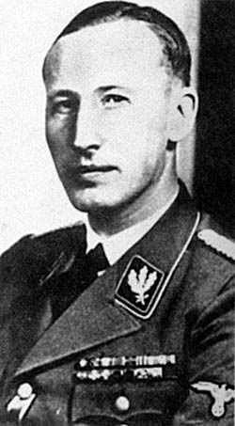
Из Ванзейского протокола…
В ходе окончательного решения еврейского вопроса в Европе принимаются во внимание около 11 миллионов евреев;
… они должны быть использованы в качестве рабочей силы;
Гейдрих – начальник полиции безопасности и СД обергруппенфюрер СС

Slide 12
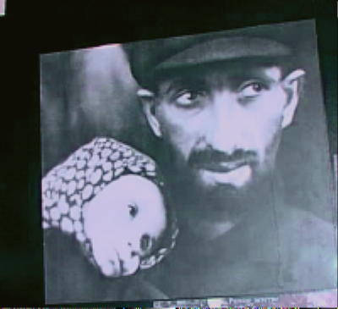
Из Ванзейского протокола
Их будут использовать на строительстве дорог, причем, несомненно, большая часть их вымрет в результате естественного отбора;
В ходе практического осуществления окончательного решения еврейского вопроса Европа будет прочесана с запада на восток.

Slide 13
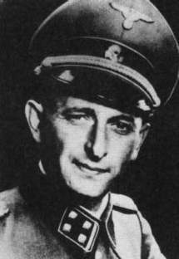
Эйхман А. (1906-1962), офицер СС, сыгравший центральную роль в уничтожении европейского еврейства.

Slide 14
Схема транспортировки евреев в лагеря смерти

Slide 15
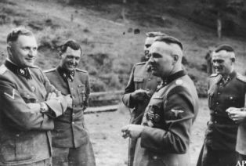
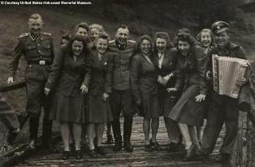
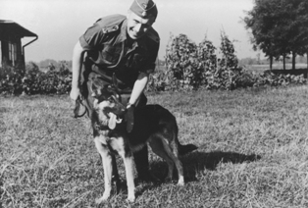
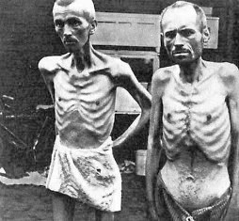
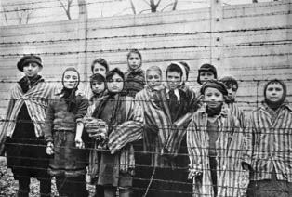
КОНЦЛАГЕРЬ «Освенцим»: жертвы и палачи

Slide 16
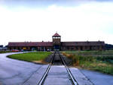
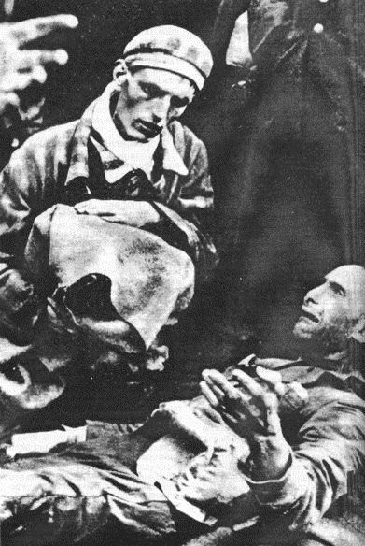
«Аушвиц» («Освенцим») - лагерь смерти

